Slide 1

HTML DASAR LIST
By. Irfan Ramadhani
ENTER

Slide 2



CONTENTS OF THIS TEMPLATE
List dalam HTML adalah sebuah tag untuk mengelompokkan item-item dari suatu daftar baik secara berurutan maupun tidak berurutan yang dilengkapi dengan nomor alfabetik, nomor numerik ataupun dengan bullet.
01
02
03
04

Slide 3
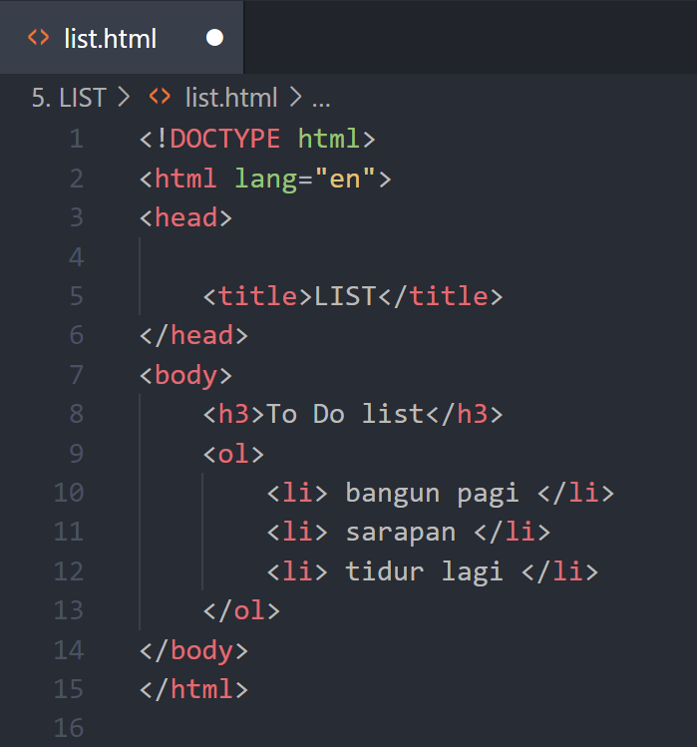
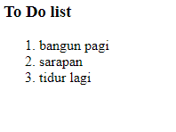
1. TAG LIST <ol> … </ol>
Tag list yaitu berfungsi untuk membuat list terurut, default urutan akan berbentuk angka.
Dengan tag nya yaitu : <ol> … </ol> . Setelah menulis tag <ol> … </ol> maka diisi didalamnya memakai
tag <li> … </li> / list itemYang berguna untuk menambahkan item
Contoh :
Hasil output di Browser :
01
02
03
04

Slide 4
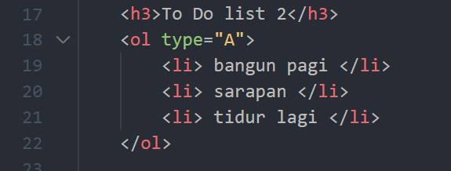
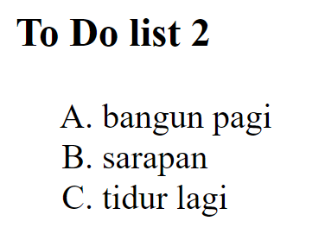
1. TAG LIST <ol type = “ “> … </ol>
Tag list <ol type = “ “> … </ol> berguna untuk merubah list urutan menjadi : A / 1 / a / I / i
Contoh missal ingin merubah menjadi
list urutan huruf A :
Hasil output di Browser :
01
02
03
04

Slide 5
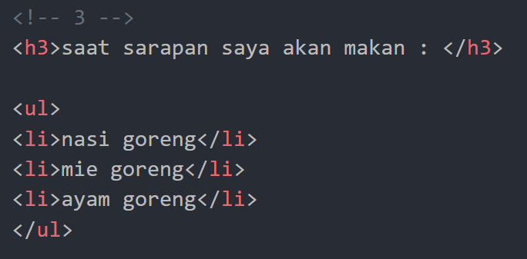
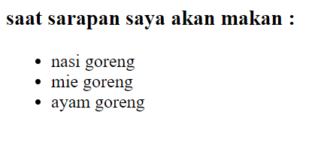
2. UNORDERED LIST <ul> … </ul>
jika menggunakan ul, urutan list item tidak berpengaruh , dan untuk bentuk urutan nya secara default mengunakan titik. nah jika ingin mengganti terdapat opsi yaitu: disc, squere, circle
01
Contoh :
Hasil output di Browser :
02
03
04

Slide 6
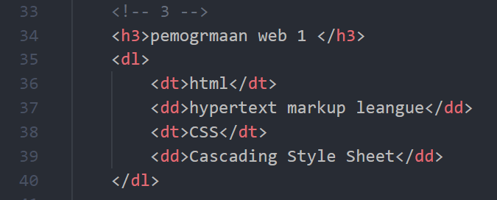
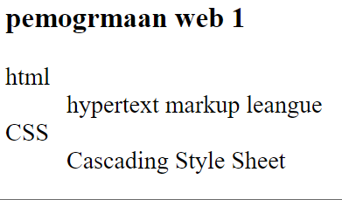
3. DEFINITION LIST <dl> … </dl>
Digunakan untuk membuat terminologi dan deskripsi dan dibungkus dengan <dl> … </dl> dan didalam nya wajib menggunakan tag <dl> … </dl> / terminologinya dan baris selanjutnya dikasih <dd> … </dd> untuk deskripsinya.
01
Contoh :
Hasil output di Browser :
02
03
04

Slide 7
AKHIR MATERI 5 HTML DASAR “LIST”
01
02
03
04

